Slide 1
Trabajo de sociales pertenece:
Jonathan Andrés mercado Vergara
Docente:
Yesid logrería
Grado:
8ºA
Año:
2011

Slide 2
La revolución industrial
Antecedentes
Características generales
Imágenes
Comentario (video)

Slide 3
Antecedentes
La Revolución industrial fue un periodo histórico comprendido entre la segunda mitad del siglo XVIII y principios del XIX, en el que Gran Bretaña en primer lugar,^{[1]} y el resto de Europa continental después, sufren el mayor conjunto de transformaciones socioeconómicas, tecnológicas y culturales de la Historia de la humanidad, desde el Neolítico.
La economía basada en el trabajo manual fue reemplazada por otra dominada por la industria y la manufactura. La Revolución comenzó con la mecanización de las industrias textiles y el desarrollo de los procesos del hierro.

Slide 4
Características generales
Nuevos inventos en actividades productivas.
La consolidación del Capitalismo.
El crecimiento de la población urbana. Nuevas estructura social.
Espíritu de empresa igual a ideas de libertad.
Nuevas Leyes: Empresas individuales - Sociedades bancarias.

Slide 5
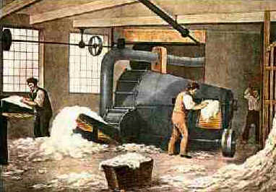
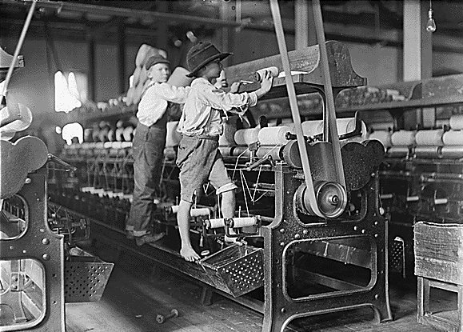
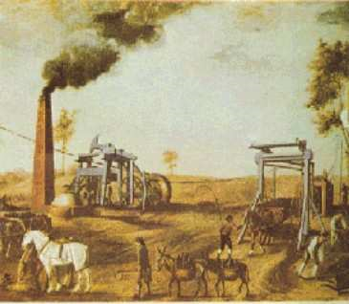
Imágenes

Slide 6
Comentario (video)
1. Nuevas maquinas a la producción
2. disminuyo la mano de obra
3.Hubo el descubrimiento del vapor
Y eso cambio ala gente por que ya no trabajan tanto como antes.
http://www.youtube.com/watch?feature=player_detailpage&v=5VK0Hm0Of0Uvv

